Slide 1
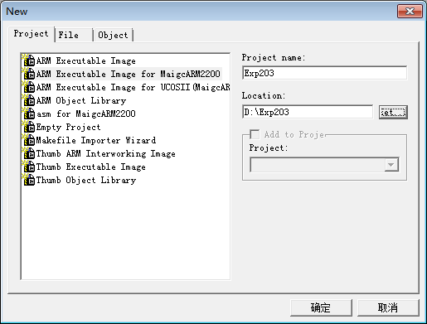
MagicARM2000实验箱使用
1、创建工程时，使用的工程模板：

Slide 2
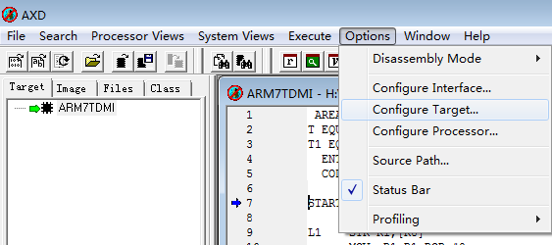
MagicARM2000实验箱使用
2、调试时目标设备配置 (1)调用目标设备配置窗口

Slide 3
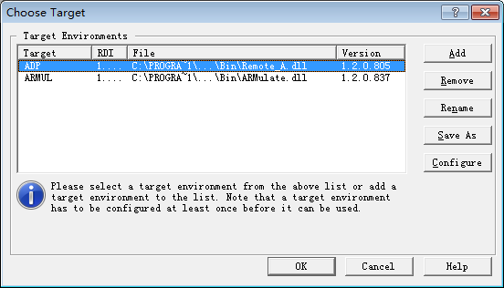
MagicARM2000实验箱使用
(2)、目标设备配置窗口，单击ADD按钮，显示增加目标设备窗口

Slide 4
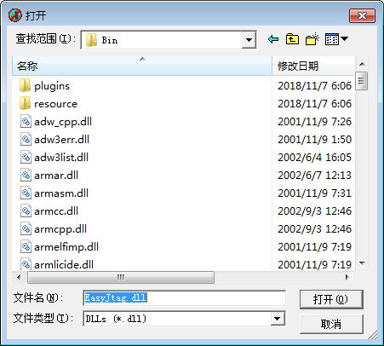
MagicARM2000实验箱使用
(3)、增加目标设备窗口,查找范围
C:\Program Files\ARM\ADSv1_2\Bin,文件名EasyJtag.DLL,单击打开。

Slide 5
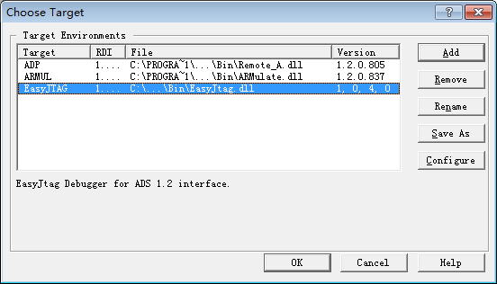
MagicARM2000实验箱使用
(4)、目标设备配置窗口,单击Configure按钮，显示处理器配置窗口

Slide 6
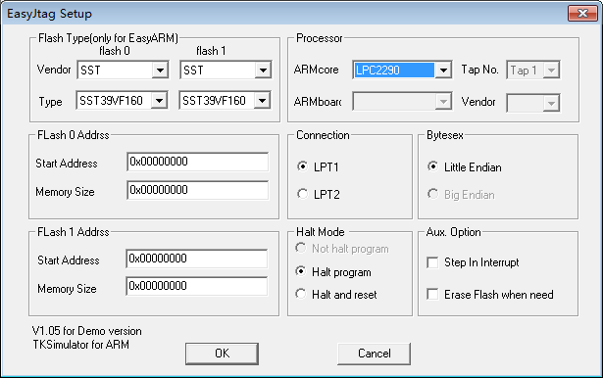
MagicARM2000实验箱使用
(5)、处理器配置窗口,Processor配置为LPC2290即可

Slide 7
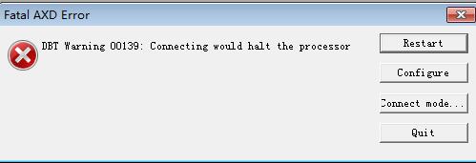
MagicARM2000实验箱使用
(6)、配置完目标设备，可能会出现以下错误,原因是与目标设备接口未配置，可使用3方法事先配置；也可如下配置，单击Connect mode按钮，显示接口选择窗口。

Slide 8
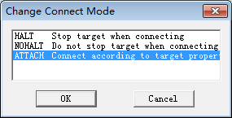
MagicARM2000实验箱使用
(7)、接口选择窗口,选择ATTACH即可.

Slide 9
MagicARM2000实验箱使用
3、与目标设备接口方式, (1)调用接口配置窗口

Slide 10
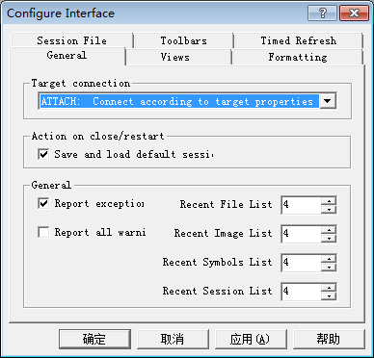
MagicARM2000实验箱使用
(2)接口配置窗口,选择ATTACH即可

Slide 11
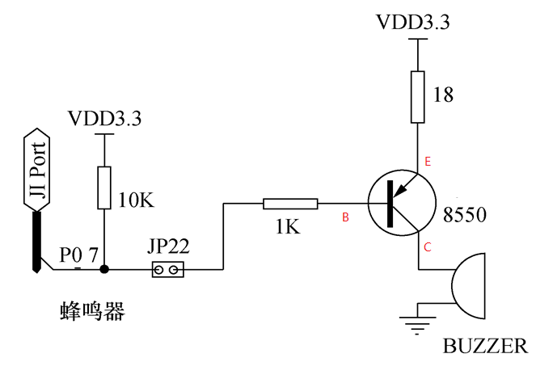
1.2.1 蜂鸣器实验 一、电路图
1、电路元器件
BUZZER: 蜂鸣器
8550:PNP三极管
(功能：开关)
P0.7引脚：
电路控制端

Slide 12
1.2.1 蜂鸣器实验 一、电路图
2、工作原理
（1）、p0.7输出高电平，B（基极）高电平，E（发射机）高电平，EB无电流流过，导致EC关闭，蜂鸣器未加电，不响；
（2）、p0.7输出低电平，B（基极）低电平，E（发射机）高电平，EB有电流流过，导致EC导通，蜂鸣器加电，响。

Slide 13
1.2.1 蜂鸣器实验 二、实验内容
[0x40003100]
=00 P0.7输出高电平，蜂鸣器不响；
=01 控制P0.7输出高低电平，蜂鸣器响2声；
=02 控制P0.7输出高低电平，蜂鸣器响3声；

Slide 14
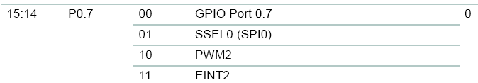
1.2.1 蜂鸣器实验 三、编程关键
1、P0.7引脚配置为GPIO输出
(1)配置pinsel0 [15:14]=00 P0.7为GPIO功能

Slide 15

1.2.1 蜂鸣器实验 三、编程关键
(2)、P0.7引脚配置为GPIO输出
IO0DIR控制引脚GPIO方向,32位寄存器,位序号与引脚序号相同,当配置[7]=1 ,P0.7引脚GPIO输出

Slide 16
1.2.1 蜂鸣器实验 三、编程关键
2、控制P0.7输出高低电平
(1)、IO0SET控制引脚输出高电平, 32位寄存器,位序号与引脚序号相同,当向某位写1时，对应引脚输出高电平.
(2)、IO0CLR控制引脚输出低电平, 32位寄存器,位序号与引脚序号相同,当向某位写1时，对应引脚输出低电平.
(3)、P0.7控制 IO0SET[7]=1 P0.7输出高电平
IO0CLR[7]=1 P0.7输出低电平

Slide 17
1.2.1 蜂鸣器实验 四、编写测试蜂鸣器程序
#include "config.h“
uint8 x=0;
int main (void)
{ PINSEL0=PINSEL0&(~(3<<14)); //15:14=00
IO0DIR= 1<<7; // P0.7 输出
IO0SET=1<<7; //蜂鸣器初始化不响
while(1) {
if (x==0) { IO0CLR=1<<7;
x=1; //调试时，设断点
}
else { IO0SET=1<<7;
x=0; //调试时，设断点
} }}

Slide 18
1.2.1 蜂鸣器实验 五、C语言访问存储器技术
(1)定义字符指针
unsigned char *p=(unsigned char *)0x40003100;
(2)从存储单元读数据
char x=*p;
(3)向存储单元写数据
char x=‘A’;
*p=x;
(4)指向下一存储单元 p++;

Slide 19
1.2.1 蜂鸣器实验 六、程序调试
(1)仔细检查引脚初始化函数编写是否正确
void GPIO_Init(void)
(2)断点配置1：
函数void Warn(void)中，在语句if((x&0x01)==0x01) 前设置断点。
点击运行按钮 ,程序停在此处
观察变量x的值，从而确认0x40003100存储单元值配置是否正确.

Slide 20
1.2.1 蜂鸣器实验 六、程序调试
(3)断点配置2：
函数void Warn(void)中，在两个DelayNs(3)语句位置都设置断点。
点击运行按钮 ,依据0x40003100单元的值观察Beep()函数执行是否正确.
错误情况：不响，检查初始化GPIO_Init(void)、
Beep（）函数、或 蜂鸣器元件

Slide 21
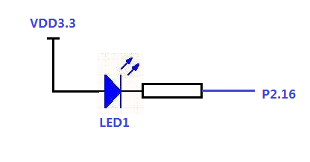
1.2.2 LED、Key1实验 一、LED电路图
1、电路元器件
2、工作原理： P2.16输出低电平， LED1亮
输出高电平， LED1不亮

Slide 22
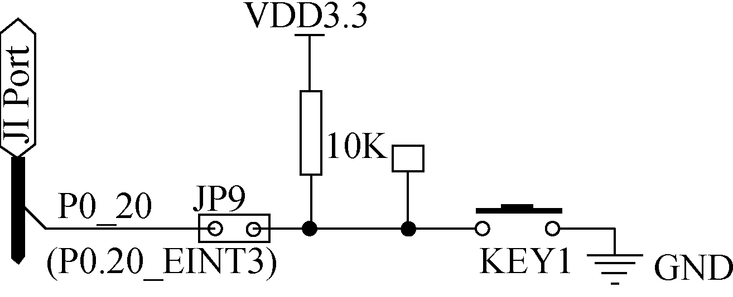
1.2.2 LED、Key1实验 二、Key1电路图
1、电路元器件
2、工作原理：Key1释放状态，P0.20输入高电平
Key1按下状态，P0.20输入低电平

Slide 23
1.2.2 LED、Key1实验 三、实验内容
KEY1释放状态， 8个LED按流水方式显示；
KEY1按下状态，当前LED状态保持不变.

Slide 24
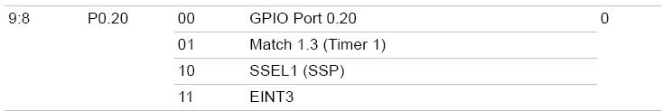
1.2.2 LED、Key1实验 四、编程关键
1、与Key1连接的P0.20引脚配置为GPIO
配置pinsel1 [9:8]=00 p0.20=>GPIO

Slide 25
1.2.2 LED、Key1实验 四、编程关键
2、与Key1连接的P0.20引脚配置为GPIO输入
IO0DIR 位[20]=0 ,P0.20引脚GPIO输入

Slide 26
1.2.2 LED、Key1实验 四、编程关键
3、与LED连接的P2.16..P2.23引脚配置为GPIO
输出
P2口默认为GPIO功能
IO2DIR为32为寄存器，
配置位[23..16]=0b11111111,则
P2.16..P2.23引脚配置为GPIO输出

Slide 27
1.2.2 LED、Key1实验 四、编程关键
LED编码表
LED1亮，其它不亮，P2.16输出低电平,其它高电平,编码
数据0b11111111 00000001 11111111 11111111=0xFF01FFFF
LED2亮，其它不亮，P2.17输出低电平,其它高电平,编码
数据0b11111111 00000010 11111111 11111111=0xFF02FFFF
依次类推
LED8亮，其它不亮，P2.23输出低电平,其它高电平,编码
数据0b11111111 10000000 11111111 11111111=0xFF80FFFF
编码表：
const uint32 DISP_TAB[8]={0xff01ffff,0xff02ffff, 0xff04ffff,0xff08ffff, 10ffff,0xff20ffff,
0xff40ffff,0xff80ffff};

Slide 28
1.2.2 LED、Key1实验 五、编写KEY1按键测试程序
#include "config.h“
uint32 x;
int main (void)
{ PINSEL1=PINSEL1&(~(3<<8)); //P0.20 GPIO
IO0DIR=IO0DIR&(~(1<<20)); //P0.20 输入
while(1)
{
x=IO0PIN; //获取p0口引脚状态，位20=〉P0.20
}
}

Slide 29
1.2.2 LED、Key1实验 五、编写KEY1按键测试程序
调试策略：
在语句x=IO0PIN位置配置断点
程序指针定位在断点处
Key1按键处于释放状态，单击运行按钮，观察变量X的位20,[20]=1正确，否则错误
Key1按键处于按下状态，单击运行按钮，观察变量X的位20,[20]=0正确，否则错误

Slide 30
1.2.2 LED、Key1实验 六、编写LED测试程序
与蜂鸣器类似

Slide 31
1.2.2 LED、Key1实验 七、程序调试
(1)仔细检查引脚初始化函数编写是否正确
(2)断点配置1：
main中，在语句if(!IsPressedKEY()设置断点。
观察IsPressedKEY()函数是否准确读取Key1按键值
注意：Key1键是否准确按下；Key1键是否损坏

Slide 32
1.2.2 LED、Key1实验 七、程序调试
(3)断点配置2：
main中，在语句IO2CLR=DISP_TAB[nStep]设置断点。
观察是否控制LED亮
main中，在语句IO2SET=DISP_TAB[nStep]设置断点。
观察是否控制LED不亮

Slide 33
1.2.3 Uart实验 一、UART0数据发送寄存器部署图

Slide 34
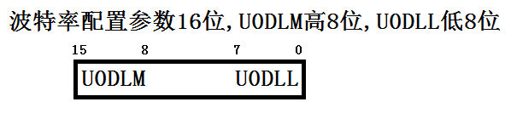
1.2.3 Uart实验 二、Uart初始化
1、发送策略：查询方式
2、U0DLM，U0DLL配置波特率
UART0波特率=PCLK/(16×(U0DLM×256+U0DLL))
注意：配置U0DLM、U0DLL时，事先必须设置U0LCR[7]=1

Slide 35
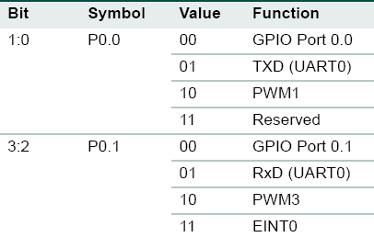
1.2.3 Uart实验 二、Uart初始化
3、U0LCR线控制寄存器:配置帧格式
4、引脚配置
//P0.0配置为 TxD0 ;P0.1配置为 RxD0
PINSEL0 =(PINSEL0&0xfffffff0)｜0x00000005;

Slide 36
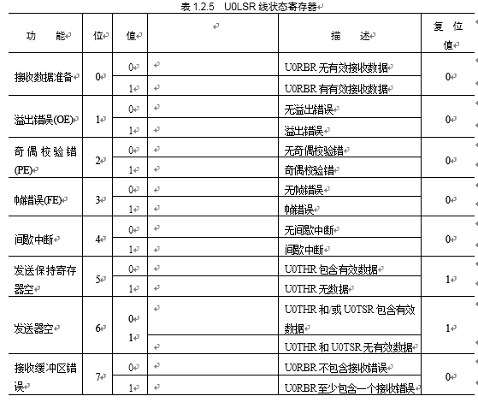
1.2.3 Uart实验 三、Uart数据发送
1、数据发送缓冲区状态

Slide 37
1.2.3 Uart实验 三、Uart数据发送
2、数据发送程序
void UART0_SendStr(uint8 const * str)
{ while(*str != '\0') //判断字符串是否结束
{ U0THR =*str++; //数据写入发送保持寄存器
while( (U0LSR & 0x40) == 0 ); //判断是否可继续发送数据
}
}

Slide 38
1.2.3 Uart实验 四、UART寄存器使用条件
1、U0LCR的位7（DLAB位）决定Uart寄存器是否可用
2、寄存器使用条件
U0THR数据发送寄存器，8位寄存器，使用条件DLAB=0
U0DLM、U0DLL， 8位寄存器，使用条件DLAB=1

